Slide 1






Acuarelas de
Marcel Reynaert

Slide 2
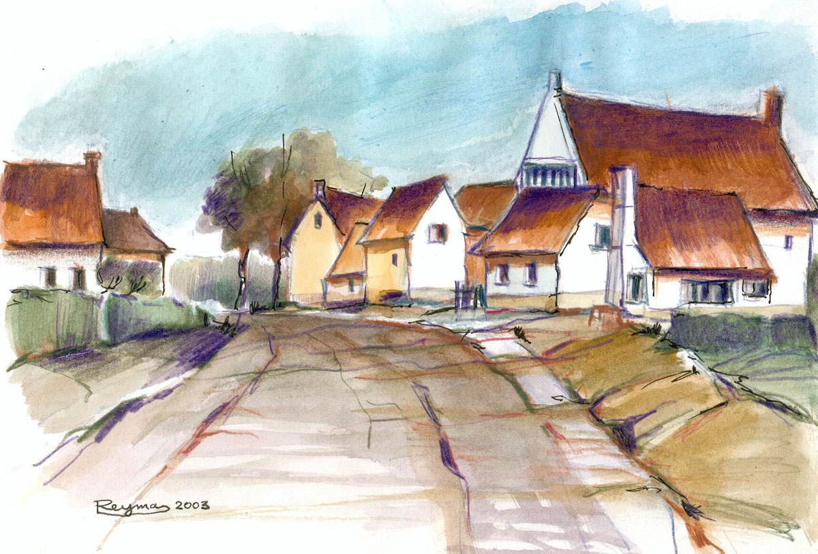
Envejecer es el único medio de vivir mucho tiempo.

Slide 3
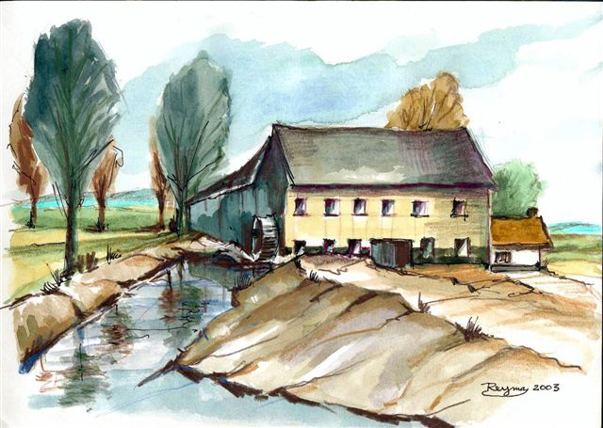
La edad madura es aquella en la cual se es todavía joven, pero con mucho más esfuerzo.

Slide 4
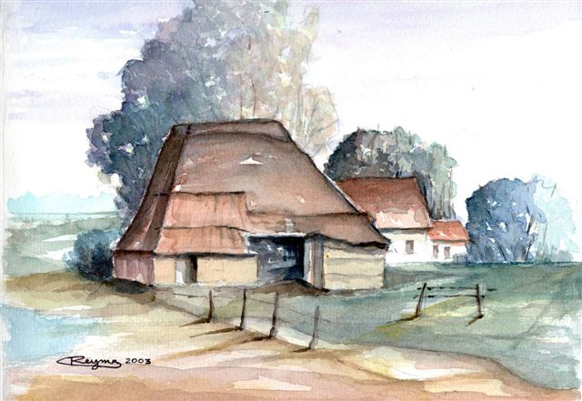
De mis disparates de juventud, lo que me da más pena, no es el haberlos cometido, sino el no poder volver a cometerlos.

Slide 5
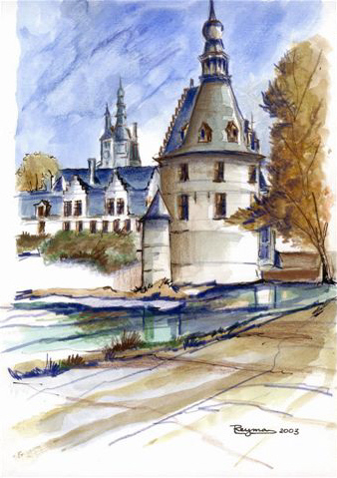
Envejecer es pasar de la pasión a la compasión.

Slide 6
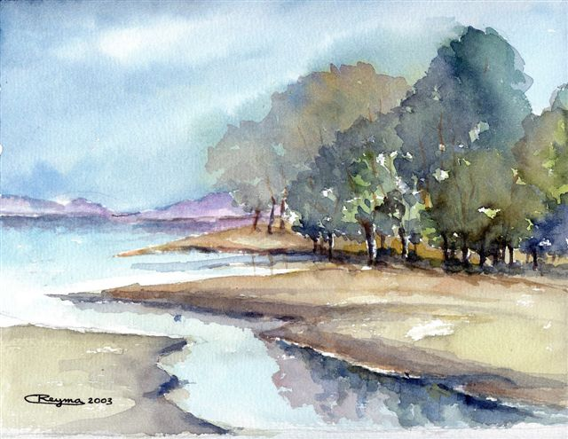
Muchas personas no cumplen los ochenta porque intentan durante demasiado tiempo quedarse en los cuarenta.

Slide 7
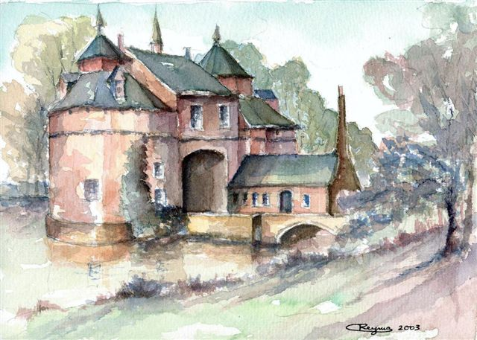
A los veinte años reina la voluntad, a los treinta el espíritu, a los cuarenta el juicio.

Slide 8
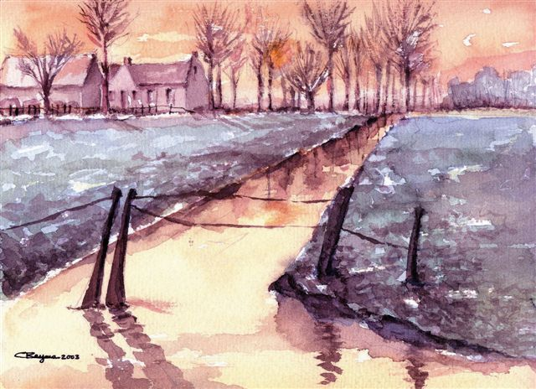
El que no es bello a los veinte, ni fuerte a los treinta, ni rico a los cuarenta, ni sabio a los cincuenta, nunca será ni bello, ni fuerte, ni rico, ni sabio.

Slide 9
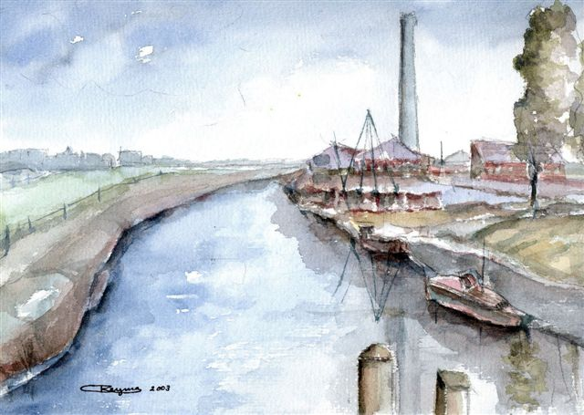
Es verdad que cuando se pasa de los sesenta son muy pocas las cosas que nos parecen disparates.

Slide 10

Los jóvenes piensan que los viejos son tontos; los viejos saben que los jóvenes lo son.

Slide 11
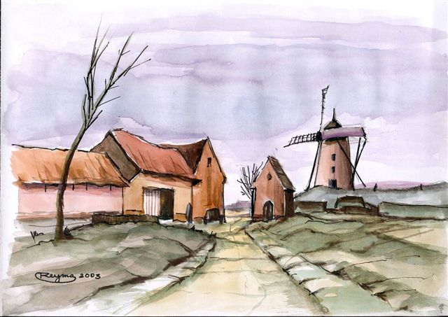
La madurez del hombre es haber vuelto a encontrar la seriedad con la que jugaba cuando era niño.

Slide 12
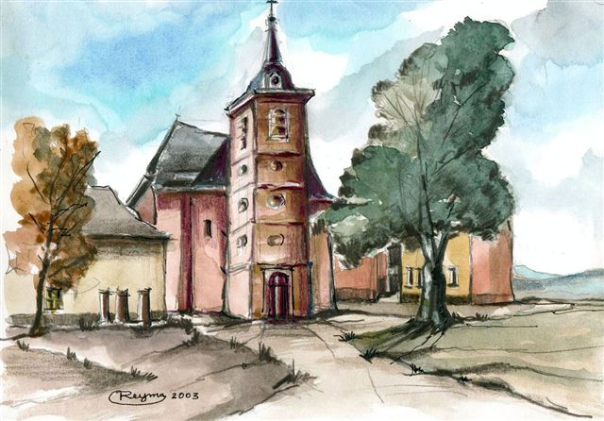
Nada va más deprisa que los años.

Slide 13
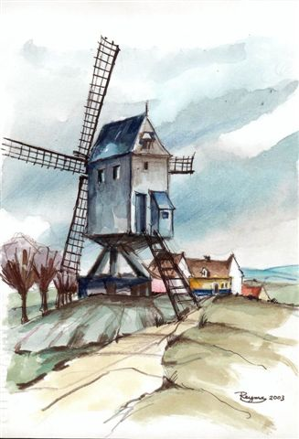
Cuando era joven decía: “ ya verás cuando tenga cincuenta años” Tengo cincuenta años y no he visto nada.

Slide 14
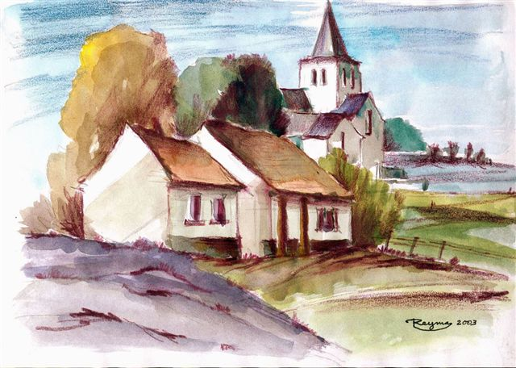
En los ojos del joven arde la llama, en los ojos del viejo brilla la luz.

Slide 15
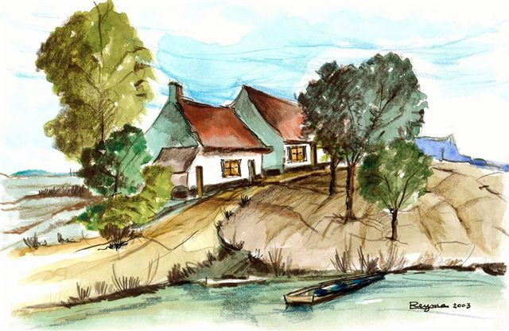
La iniciativa de la juventud vale tanto como la experiencia de los viejos

Slide 16
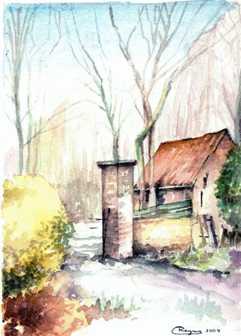
Siempre hay un niño en todos los hombres.

Slide 17
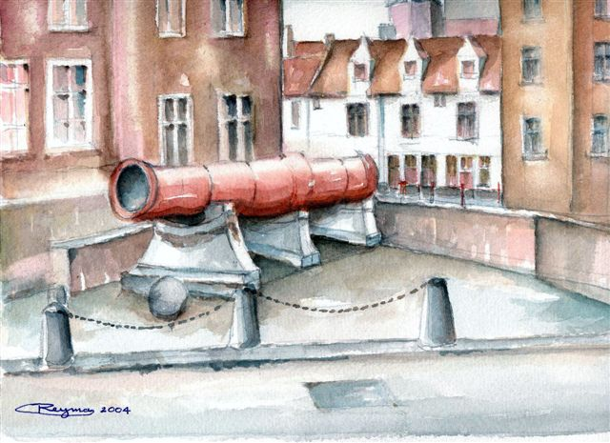
A cada edad le cae bien una conducta diferente.

Slide 18
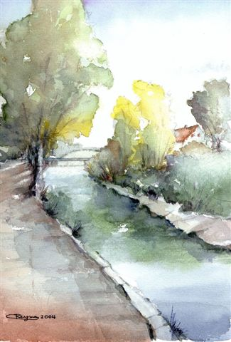
Los jóvenes van en grupo, los adultos en parejas, y los viejos van solos.

Slide 19
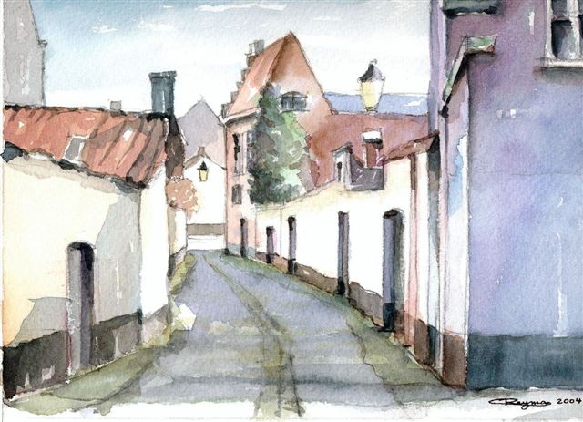
Feliz el que fue joven en su juventud y feliz el que fue sabio en su vejez.

Slide 20

Todos deseamos llegar a viejos y todos negamos que hemos llegado.

Slide 21
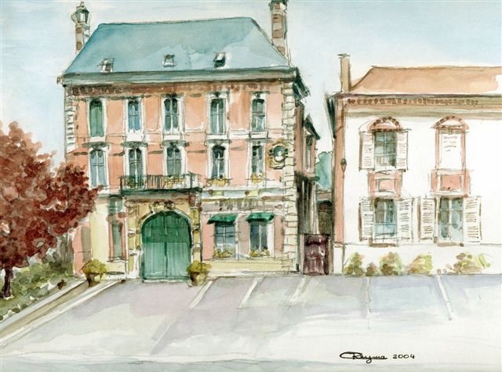
ESTO DE LOS AÑOS YO NO LO ENTIENDO, QUE AUNQUE ES BUENO CUMPLIRLOS, NO LO ES TENERLOS.

Slide 22







F I N
Musica: Roger Williams

